Slide 1
DoCiència
ACTIVA´T
Sessió 5.Recursoma
11/12/2015

Slide 2
PORTALS WEB DE CIÈNCIA
CATEDRA DE DIVULGACIÓ DE LA CIÈNCIA
FECYT
SINC
CONEC
EDUCALAB
CSIC
SCIENCE IN SCHOOL
XPLORA
ZOONIVERSE

Slide 3
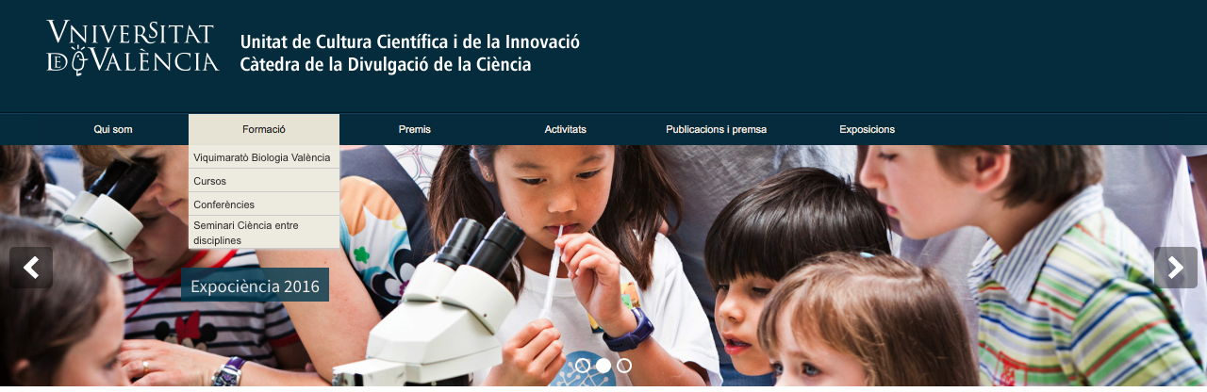
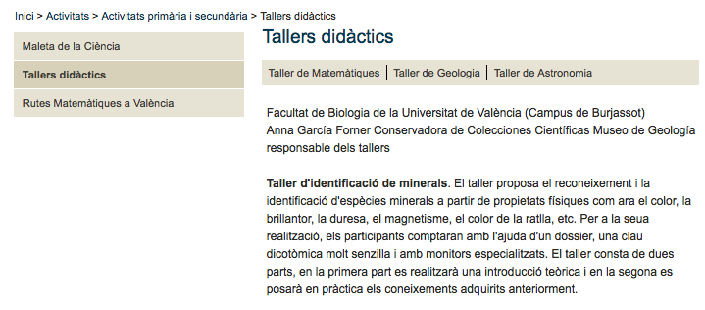
Hi ha activitats dedicades als centres de secundària: rutes matemàtiques, conferències per a sol·licitar.
També informació sobre exposicions i sobre la setmana de la ciència de la UV.
http://www.uv.es/uvweb/unitat-cultura-cientifica-innovacio-catedra-divulgacio-ciencia/ca/unitat-cultura-cientifica-innovacio-catedra-divulgacio-ciencia-1285898622434.html

Slide 4

FECYT: Fundación Española para la Ciencia y la Tecnología
La missió principal d’aquesta entitat és impulsar la ciència, la tecnologia i innovació, promoure la seva integració i acostament a la societat i donar resposta a les necessitats del Sistema Espanyol de Ciència, Tecnologia i Empresa: http://www.fecyt.es/es
Eixos d’actuació:
Foment de la cultura científica i la divulgació: Gestiona el MUNCYT, Museu Nacional de Ciència i Tecnologia (http://www.muncyt.es/).
Increment de la participació social a favor de la ciència: activitats per aconseguir l'increment de la participació a favor de la R + D + I.
Anàlisi mètrica i seguiment de la ciència i innovació: elaboració dels indicadors d'R + D + I
Serveis de suport al Sistema Espanyol de R + D: impulsa el Curriculum Vitae Normalitzat (CVN) i dóna suport a les polítiques d'accés obert i els repositoris científics institucionals.
Suport a la internacionalització de la ciència espanyola: programa Horitzó 2020.

Slide 5
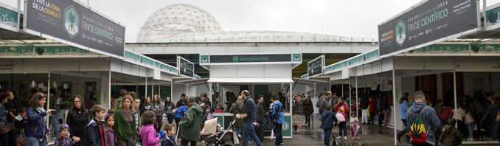
FECYT convida els centres educatius a col·laborar amb el Finde Científic 2017
La vuitena edició del Finde Científic tindrà lloc els dies 27 i 28 de maig de 2017 al Museu Nacional de Ciència i Tecnologia (MUNCYT).
FECYT organitza el Finde Científic, un festival de ciència de caràcter anual en què participen centres educatius, museus, universitats i centres de recerca amb l'objectiu comú de fomentar la cultura científica i apropar la ciència a la societat.https://www.fecyt.es/es/noticia/fecyt-invita-los-centros-educativos-colaborar-con-el-finde-cientifico-2017

Slide 6

FECYT ORGANITZA ComCiRED:
La trobada ComCiRed, Comunicar Ciència en Xarxa, es va celebrar els dies 24 i 25 de novembre a Centre Nacional d'Investigació sobre Evolució Humana (CENIEH) a Burgos. En aquesta vuitena edició de ComCiRed s'impartiran tallers sobre audiovisuals en comunicació científica i sobre l'ús de xarxes socials. Durant l'esdeveniment, es triarà el projecte més inspirador d'una UCC + i durant 2016.
https://www.fecyt.es/es/noticia/fecyt-organiza-la-viii-edicion-de-comcired

Slide 7

FECYT PROMOU UNITATS DE CULTURA CIENTÍFICA: Xarxa UCC + i:
Les Unitats de Cultura Científica i de la Innovació (UCC + i) actuen d'intermediàries entre les institucions que les acullen i els ciutadans amb l'objectiu principal de promocionar la cultura científica, tecnològica i de la innovació, a través d'activitats de diversa tipologia: comunicació científica, divulgació, formació, etc.

Slide 8

FECYT GESTIONA LA PLATAFORMA PRECIPITA
Precipita s'uneix al #GivingTuesday
Precipita, la plataforma pública de finançament col·lectiu per a projectes científics, s'uneix aquest dimarts 29 de novembre a la iniciativa global #GivingTuesday, un dia per donar, que té com a objectiu impulsar un dia en què els ciutadans realitzin accions solidàries: ja siguin donacions d'aliments, econòmiques o participin com a voluntaris.
Com pots col·laborar?
Tria un projecte a la plataforma Precipita i fes la teva donació. Ajudaràs a fer realitat el somni de l'equip investigador.
Difon el moviment i Precipita a les xarxes socials usant els hashtags #GivingTuesday i #precipitalaciencia. També pots fer-te un #unselfie amb el cartell oficial de Precipita en #GivingTuesday i compartir-la o enviar-la a info@precipita.es.
https://www.fecyt.es/es/noticia/precipita-se-une-al-givingtuesday

Slide 9
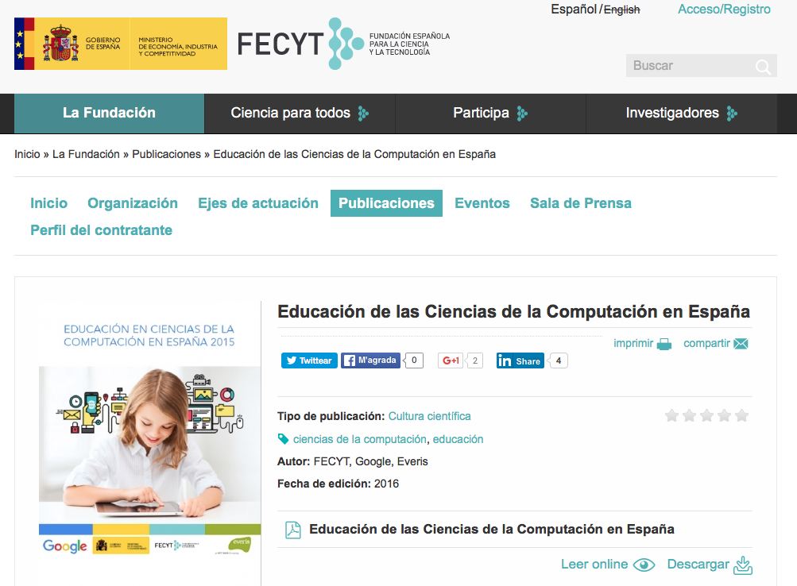
FECYT també té un apartat de publicacions
http://www.fecyt.es/es/publicaciones

Slide 10
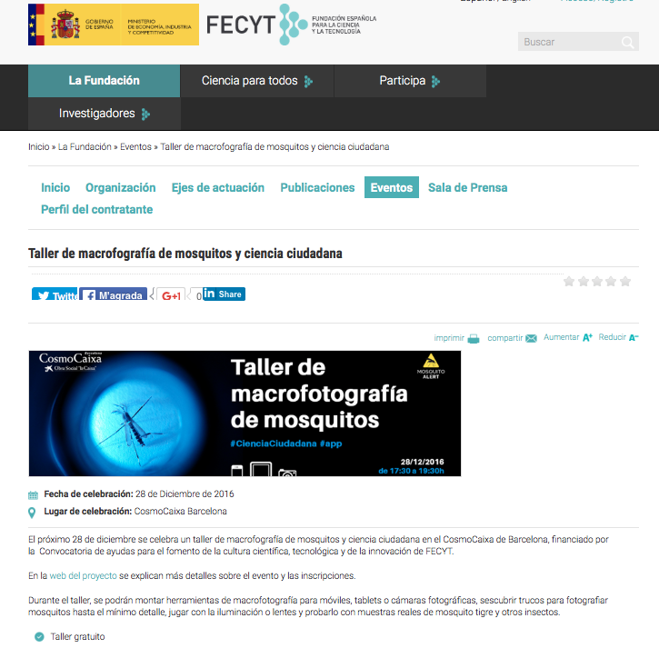
FECYT TE UN APARTAT D’ EVENTS:

Slide 11
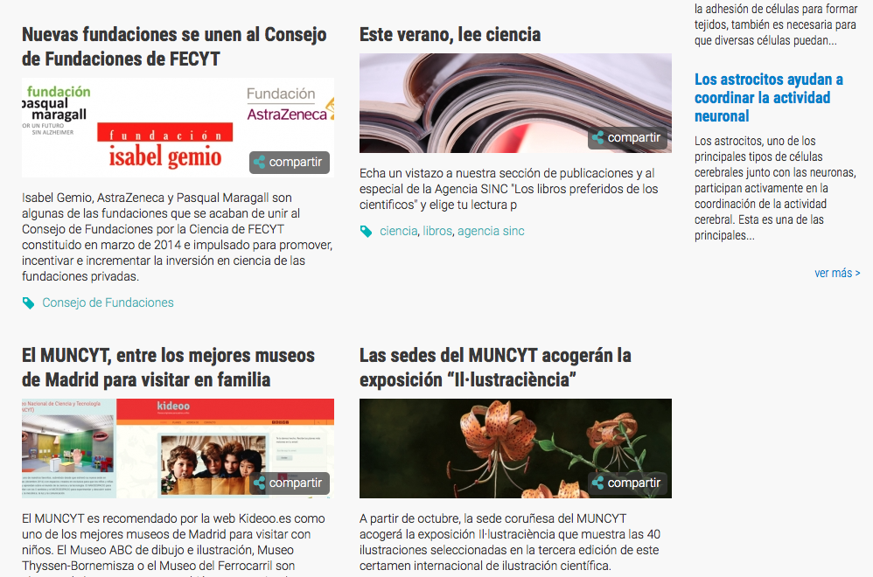
ALTRES APARTATS DE LA PÀGINA WEB
Sala de premsa: http://www.fecyt.es/es/noticias

Slide 12
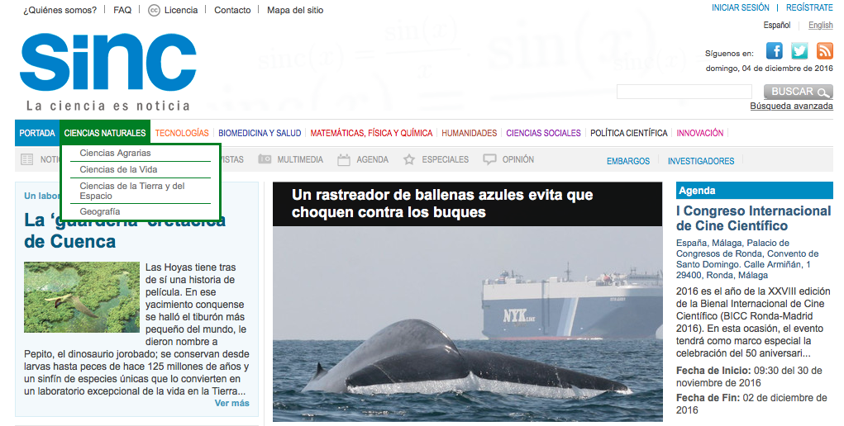
Primera agència pública d'àmbit estatal especialitzada en informació sobre ciència, tecnologia i innovació en espanyol.
L'equip de SINC produeix notícies, reportatges, entrevistes i materials audiovisuals (vídeos, fotografies, il·lustracions i infografies).
Podeu torbar material per preparar temes de ciències de la vida, però també d’altres àrees.
http://www.agenciasinc.es/

Slide 13
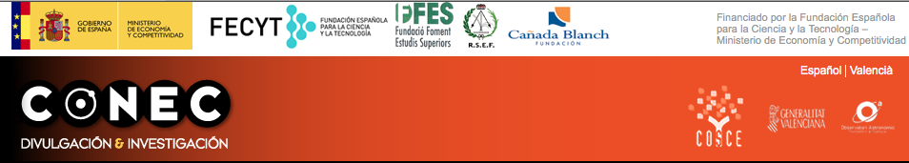
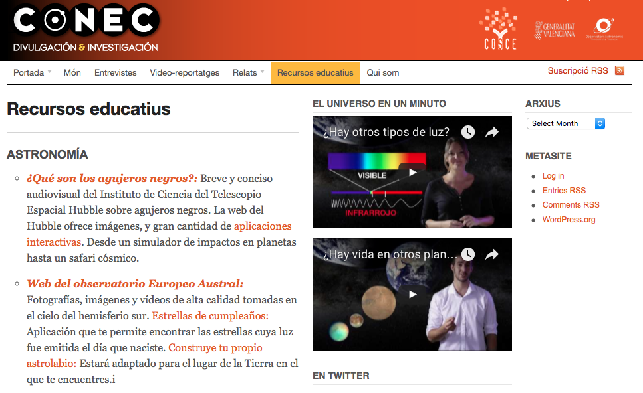
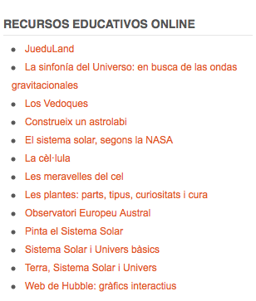
És un portal web de comunicació de la ciència dirigit tant a la societat en general com al propi àmbit científic, i de manera especial als estudiants dels diversos nivells educatius, per tal d'incentivar en els estudiants el seu interès per la investigació i promoure la seva desig de dedicar-se a la ciència.
Hi ha un apartat dedicat a Biologia on es poden trobar entrevistes i articles sobre temes d’actualitat.
També hi ha un apartat de recursos docents.

Slide 14
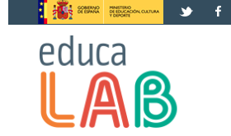
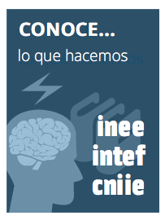
http://educalab.es/home
L'última informació sobre el sistema educatiu espanyol, la normativa, els últims projectes d'innovació docent, l'oferta de formació del professorat, les tendències en tecnologies educatives. Coneix les dades més recents sobre avaluació educativa, indicadors internacionals, prospectiva, investigació i anàlisis comparatives. Informa't sobre projectes, congressos, taules rodones i altres activitats destinades a la comunitat educativa.
Portal on es pot conectar amb altres profesionals amb els mateixos interesos educatius, crear coneixement, compartir experiències i col·laborar en projectes.
Hi ha moltes opcions en aquesta pàgina. També inclou una agenda d’events sobre jornades, taules rodones, trobades,…
Inclou el programa de “Interoperabilidad Educativa”, per l’intercanvi electrònic de dades acadèmiques.

Slide 15
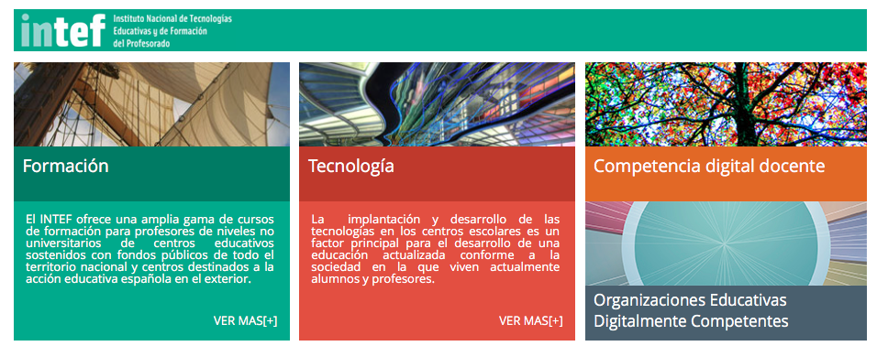
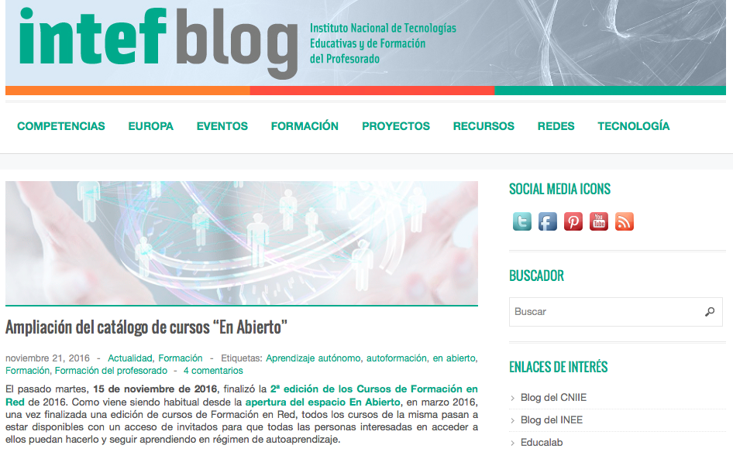
Principalment, dos apartats:
Formació de professorat no universitari: cursos MOOC, en red, d’autoformació i té una àrea personal moodle. També formació presencial i material formatiu en obert (http://formacion.educalab.es/).
Tecnologia. Per implantar-la i desevolupar-la als centres educatius: recursos digitals, infraestructures tecnològiques i competència digitla docent.

Slide 16
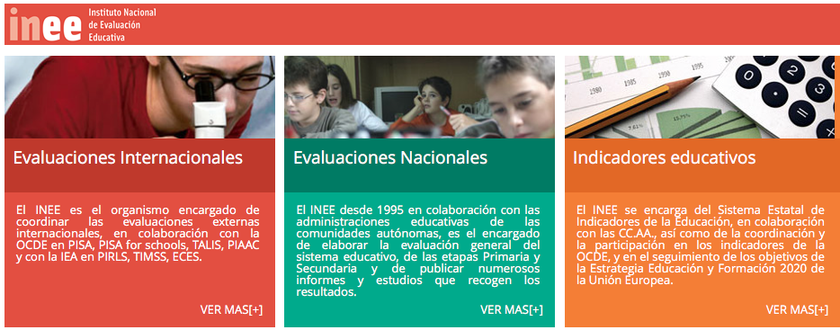
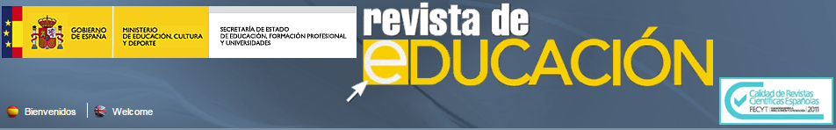
Informació sobre les avaluacions educatives, com les de la OCDE, PISA,… i les nacionals, així com els indicadors educatius.
També té un enllaç a la revista de Educación (http://www.mecd.gob.es/revista-de-educacion/).

Slide 17
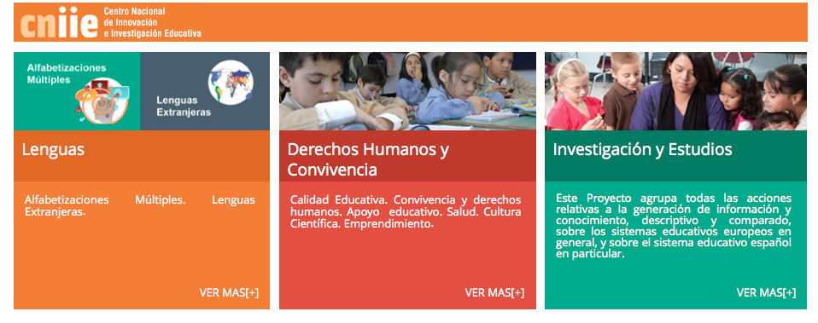
Tot un seguit de projectes dedicats a l’aprenentatge d’altres llengües i altra informació d’interés en relació al tema de les llengües.
Actuacions realitzades per part del ministeri per atendre les necessitas educatives específiques: inclusió, desenvolupament, cooperació internacional.
També temes de salud (alimentació, tabaquisme), cultura científica i emprendedurisme
Principalment la xarxa Eurydice (España-REDIE).
Per tindre millor coneixement i comprensió dels sistemes educatius.
http://www.mecd.gob.es/mecd/educacion-mecd/mc/redie-eurydice/eurydice-espana-redie/descripcion.html

Slide 18
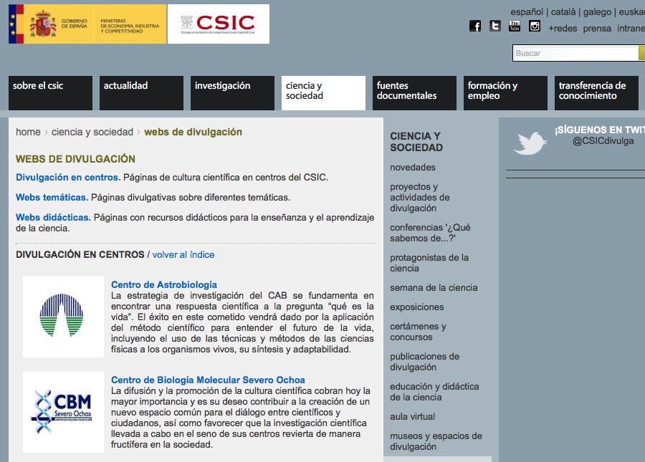
http://www.csic.es/portales-de-divulgacion

Slide 19
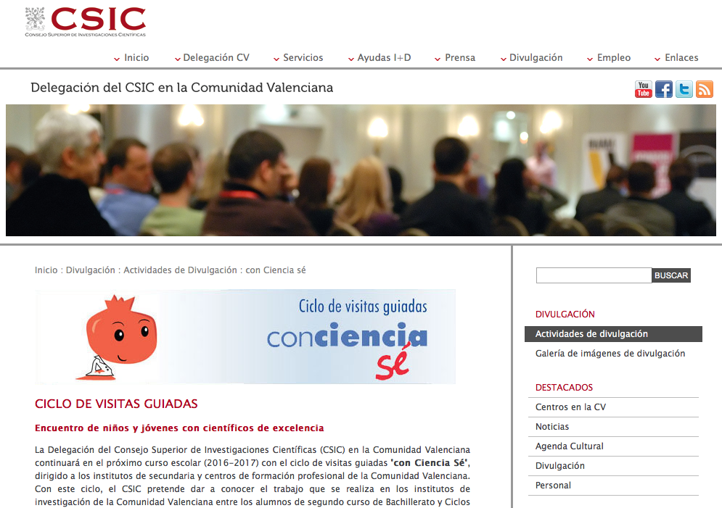
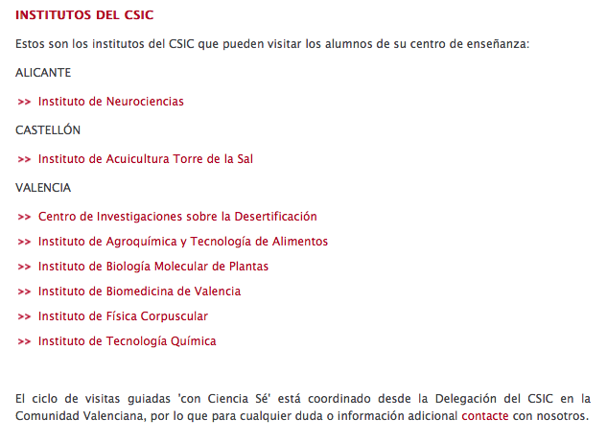
http://www.csic.es/educacion
http://www.dicv.csic.es/concienciase.php

Slide 20
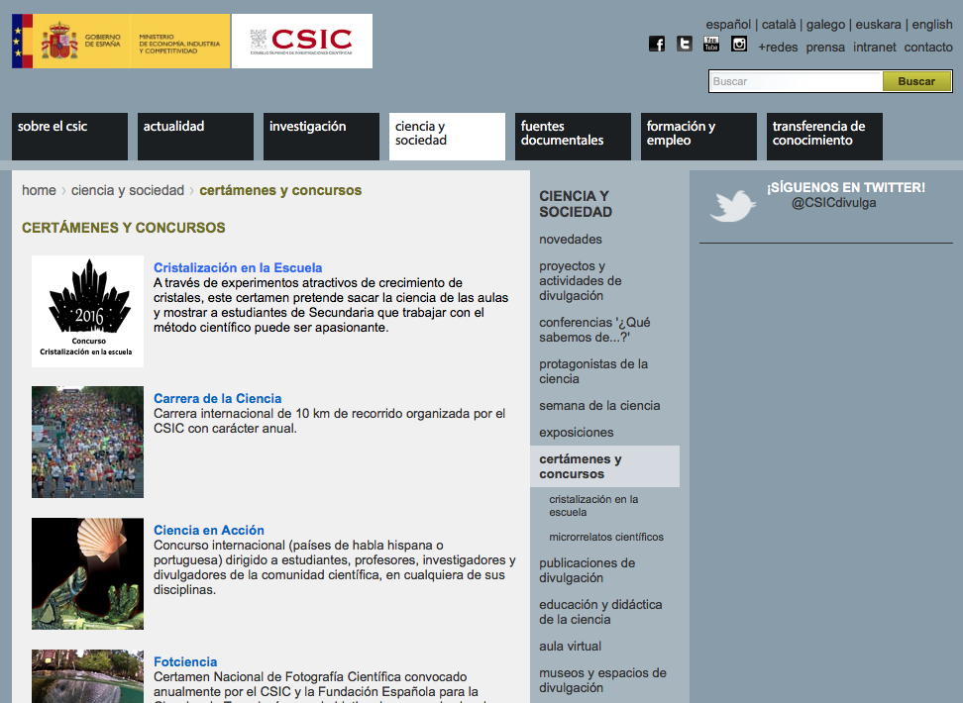
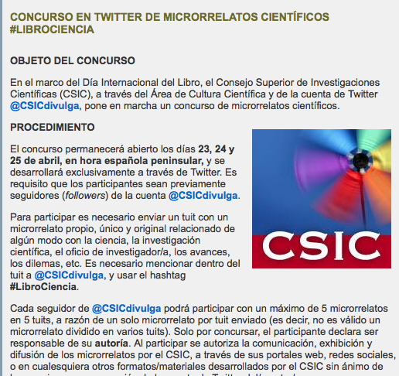
http://www.csic.es/concursos
http://www.csic.es/microrrelatos-cientificos

Slide 21
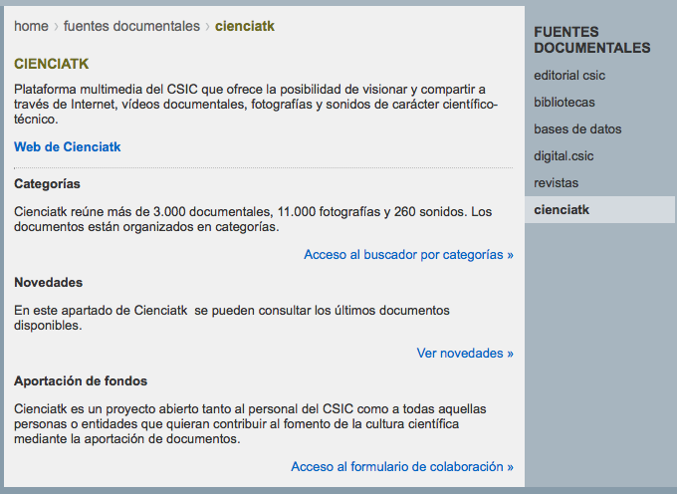
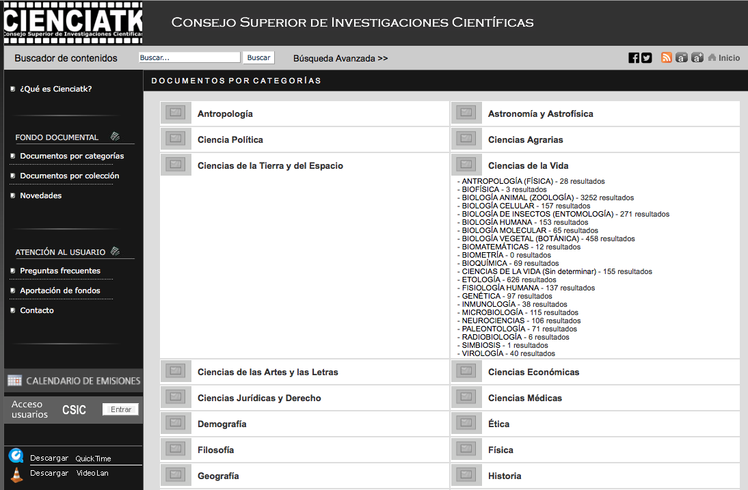
http://www.csic.es/cienciatk
http://www.cienciatk.csic.es/documentos_por_categorias/

Slide 22

JOC INTERACTIU DEL CSIC:
http://www.rjb.csic.es/Botanico/misterio.php

Slide 23
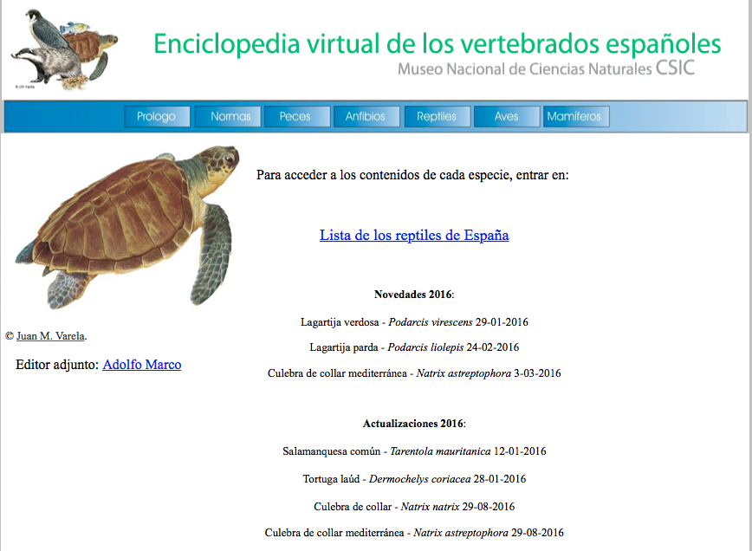
ENCICLOPÈDIA VIRTUAL DEL CSIC:
http://www.vertebradosibericos.org

Slide 24
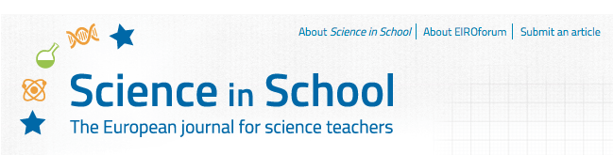
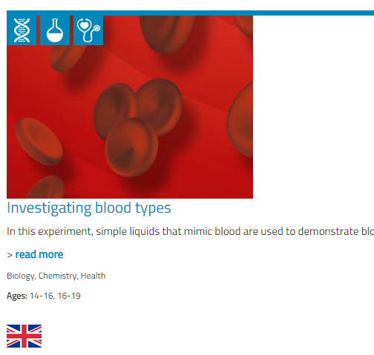
Pàgina web on hi ha diferents apartats:
“Recent research and science topics”: de diferents àrees, i classificades per edats en diferents idiomes.
“Teach”: events, recursos i noticies relacionades amb continuts de la docència.
“Inspire”: ciència en pel·lícules, persones , escritura científica,…
Té un buscador per paraules clau per buscar
experiments o articles relacionats.
Exemple: blood →
http://www.scienceinschool.org/

Slide 25
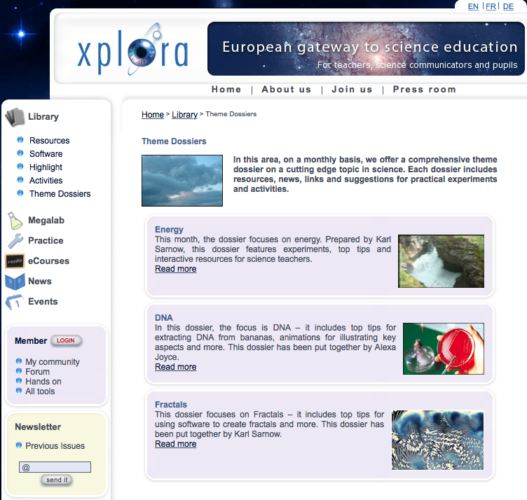
Lectures sobre educació de ciències: noticies, consells pedagògics, idees.
Búsqueda en bases de dades i pàgines web i de recursos sobre aprenentatge digital de ciències
Et pots registrar per utilitzar les eïnes que tenen i per crear comunitats on-line per fomentar discussions
Conèixer innovacions a través d’aproximacions pràctiques i de projectes
http://www.xplora.org/ww/en/pub/xplora/homepage.htm

Slide 26
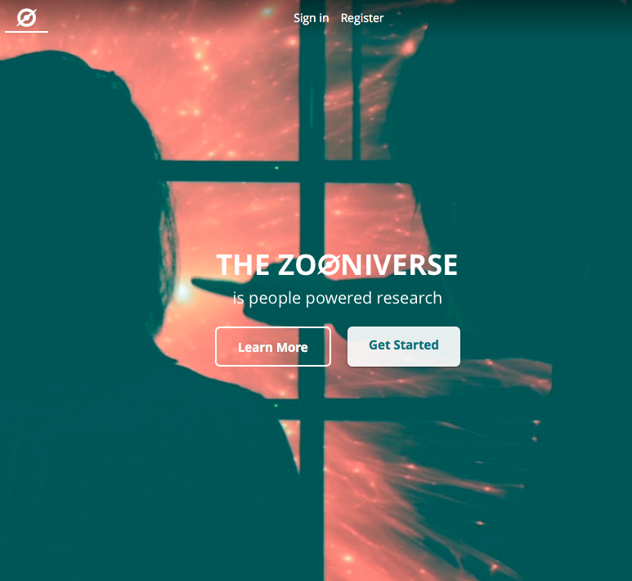
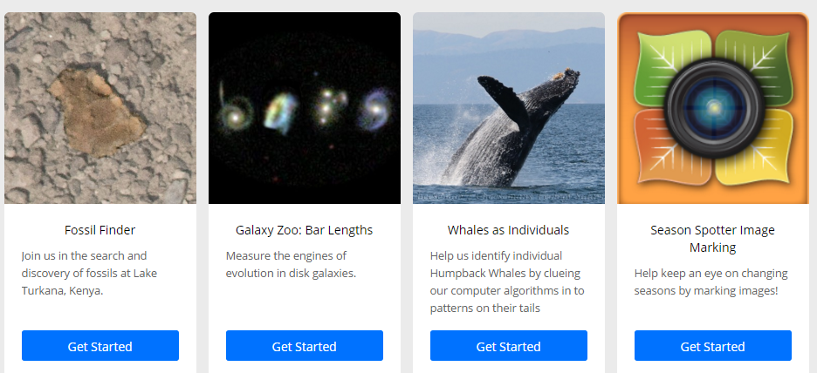
És la plataforma més gran i més popular del món per a la investigació de les persones amb alimentació pròpia. Aquesta investigació és possible gràcies als voluntaris assistits per investigadors professionals.
Són projectes col·laboratius entre voluntaris I professionals d’arreu del món.
Pots començar el teu nou projecte o unir-te a algun que estiga en marxa. Molts estan basats en imatges.
https://www.zooniverse.org/

Slide 27
WEBS DE CIÈNCIA EN CATALÀ

Slide 28
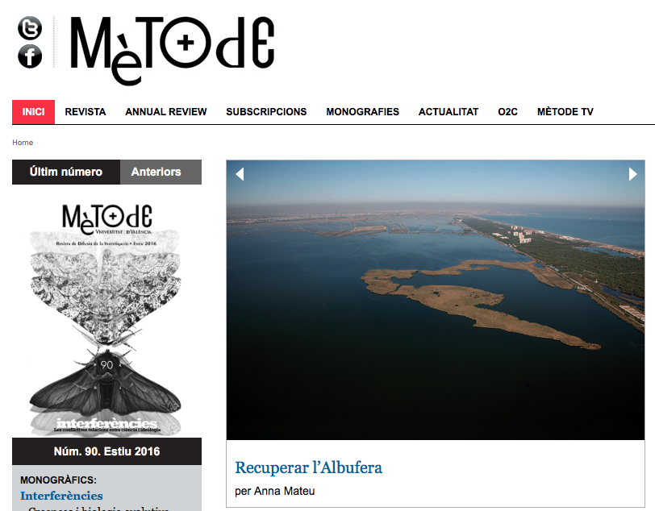
Mètode és una revista dedicada a la divulgació de la ciència i al seu estudi. Els seus objectius se centren en la pràctica de la difusió científica i en l'anàlisi dels millors mecanismes per a acomplir-la. Mètode és un lloc on practicar la comunicació científica i al mateix temps on estudiar-la. Un punt d'interacció entre ciències i humanitats, amb una transversalitat que permet la participació d'artistes, filòsofs, sociòlegs, historiadors, periodistes i literats. En aquest equilibri, entre pràctica i teoria, rau la seua força i originalitat.
http://metode.cat

Slide 29
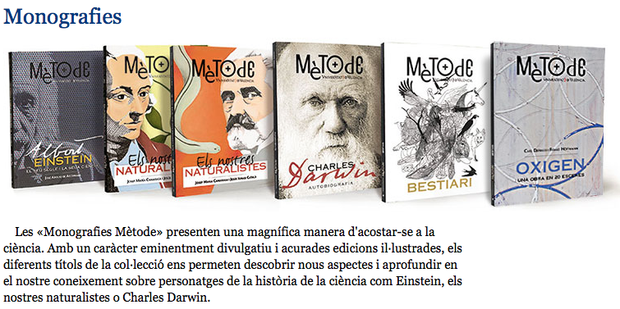
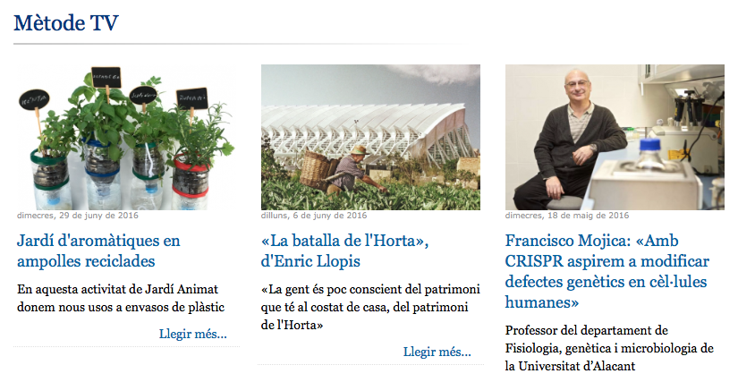
http://metode.cat/Portadas/Monografies
http://metode.cat/Metode-TV

Slide 30
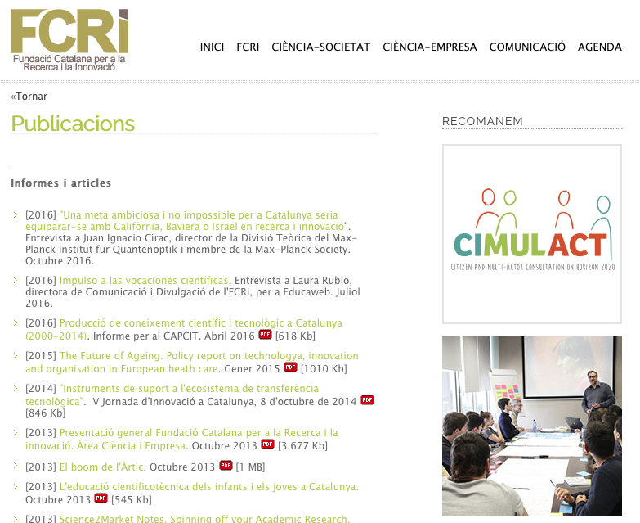
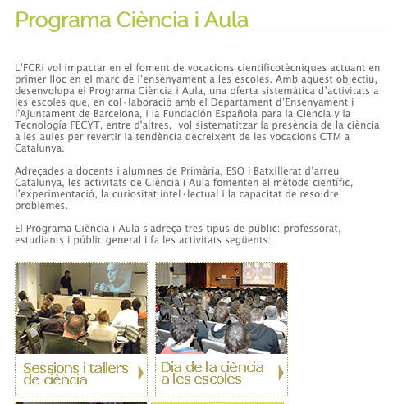
http://www.fundaciorecerca.cat/ca/publicacions.asp
http://www.fundaciorecerca.cat/ca/projecte_detall.asp?id_projecte=691

Slide 31
XARXES I BLOGS DE CIÈNCIA

Slide 32
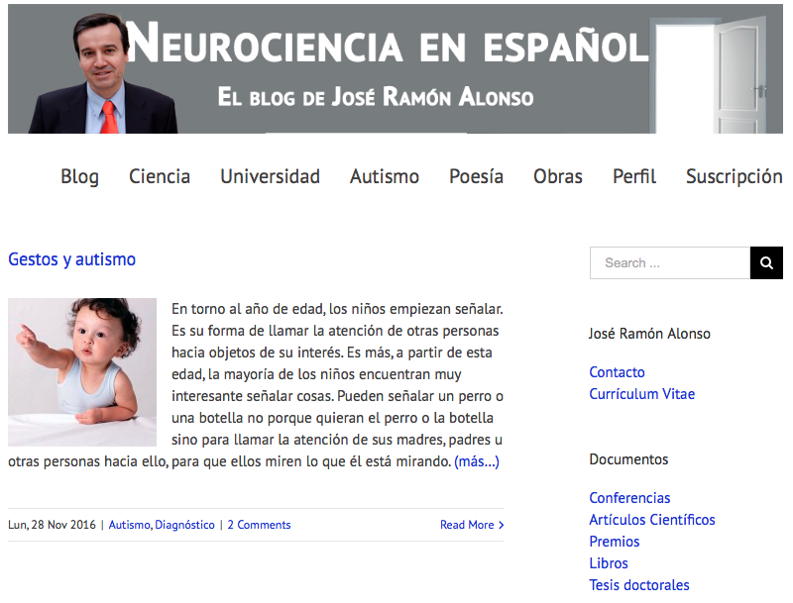
És un pàgina web on podem trobar un blog, referènices a llibres, referències històriques sobre neurociències i altres temes que poden ser interesants.
HI ha un apartat també sobre autisme.
http://jralonso.es/

Slide 33
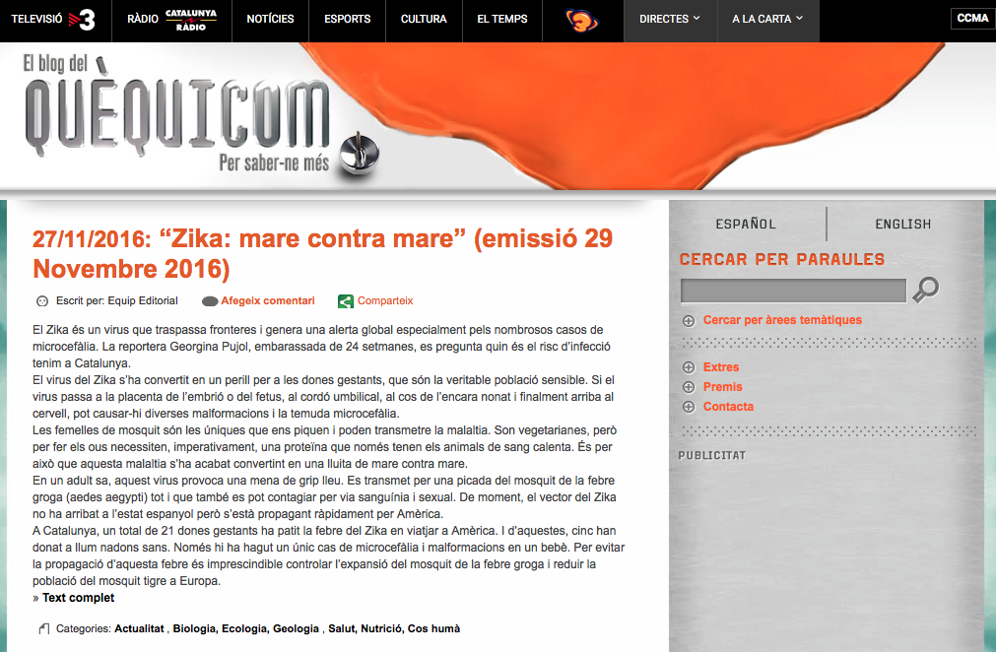
http://blogs.ccma.cat/quequicom#

Slide 34
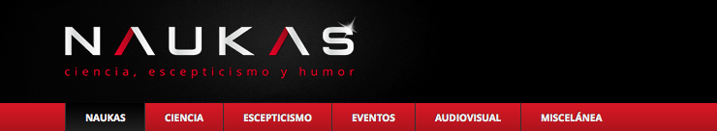
Portal web que és un recull de blogs de diferents àrees científiques: astronomia, biologia, ecologia, genètica, matemàtiques, genètoca, geologia, neurociència, enginyeria,…
Un apartat de experiments, altre de gadgets, altre de personatges , d’events,…
Hi ha una secció d’audiovisual on es poden trobar fotografies, infografies, llibres, música, videos, i tertulies.
Per últim una miscel·lània amb cites, curiositats, enllaços recomanats, humor,...
http://naukas.com/

Slide 35
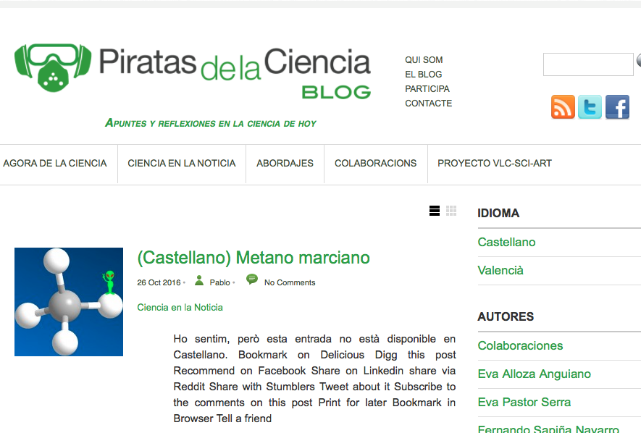
Associació Valenciana de Comunicació i divulgació de la ciència..
Tenen apartats de projectes (Art, Ciència i Tecnologia; Tallers educatius), d’articles i de fotos, vídeos ilinks d’interés-
El més interesant és el blog que tenen on relacionen temes científics amb noticies, art i tecnologia.
http://www.piratasdelaciencia.com/

Slide 36
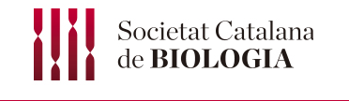
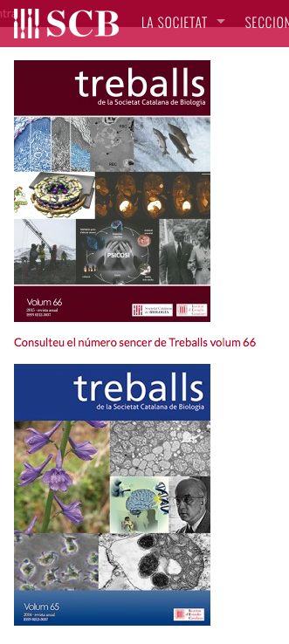
http://publicacions.iec.cat/PopulaFitxa.do?moduleName=r&subModuleName=&idCatalogacio=6648
http://publicacions.iec.cat/PopulaFitxa.do?moduleName=r&subModuleName=&idColleccio=124

Slide 37
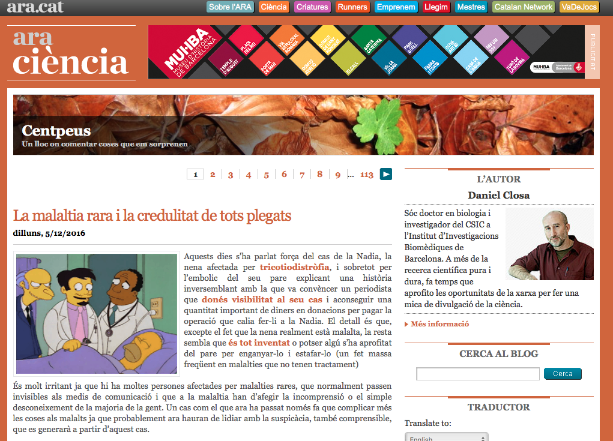
http://ciencia.ara.cat/centpeus/

Slide 38
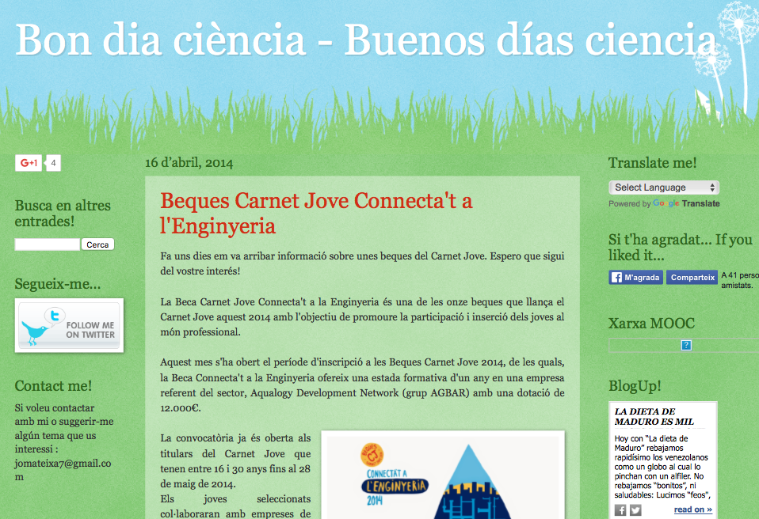
http://bondiaciencia.blogspot.com.es

Slide 39
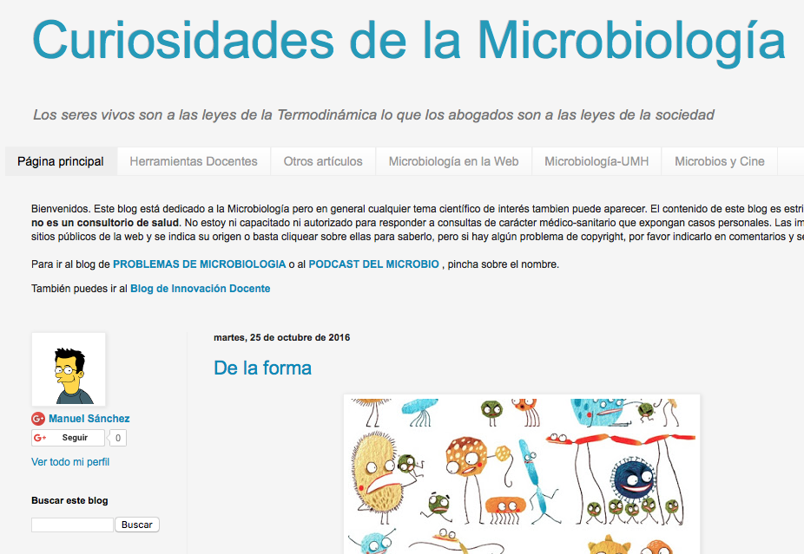
http://curiosidadesdelamicrobiologia.blogspot.com.es

Slide 40
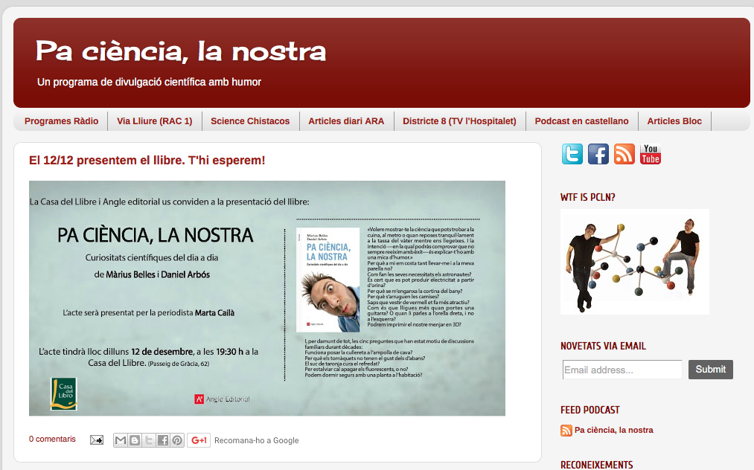
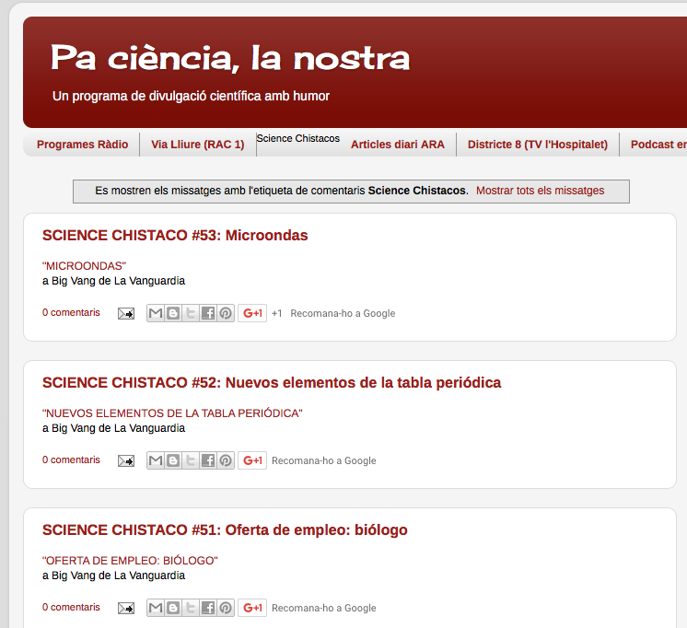
http://www.paciencialanostra.com

Slide 41
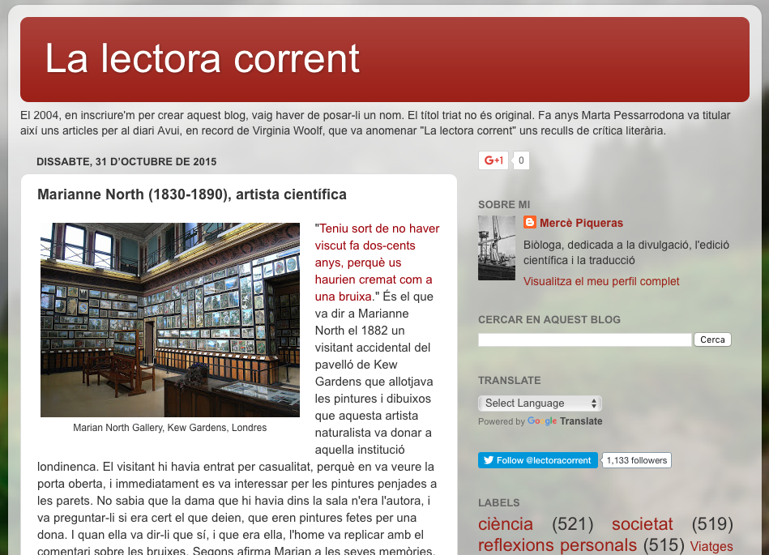
https://lectoracorrent.blogspot.com

Slide 42
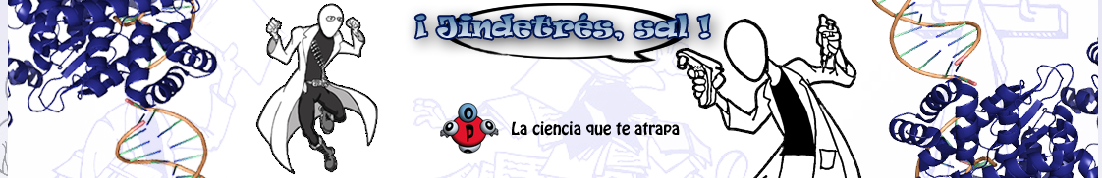
http://jindetres.blogspot.be/
És un blog creat per biòlegs moleculars on es poden trobar les històries de “Batablanca”, portagonista d’aquestes històries de fons científic.
Tenen enllaços a altres pàgines semblants que combinen ciència i humor.
També l’enllaç a Principia, una revista de divulgació científica:
https://twitter.com/Principia_io

Slide 43
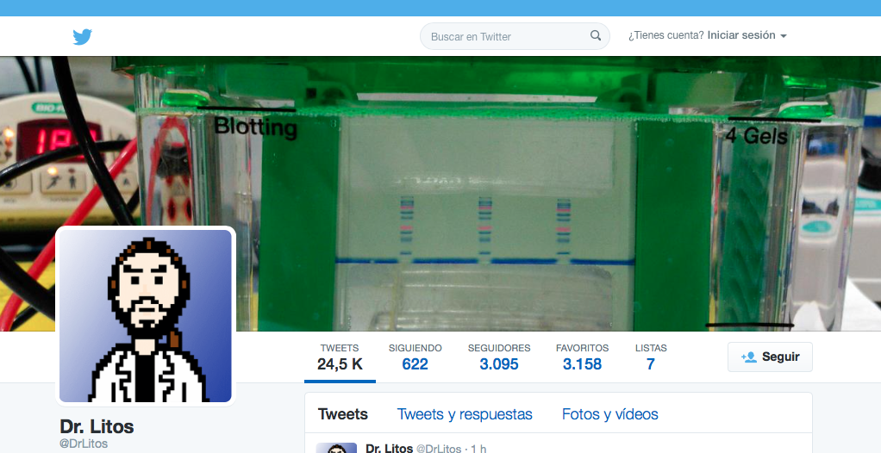
https://twitter.com/drlitos
Enllaça amb Jindetrés, ja que Dr. Litos forma part també d’aquell projecte.
És professor i en el twitter compartix experiències amb els alumnes i sobre las classes, a més a més d’altres temes.

Slide 44
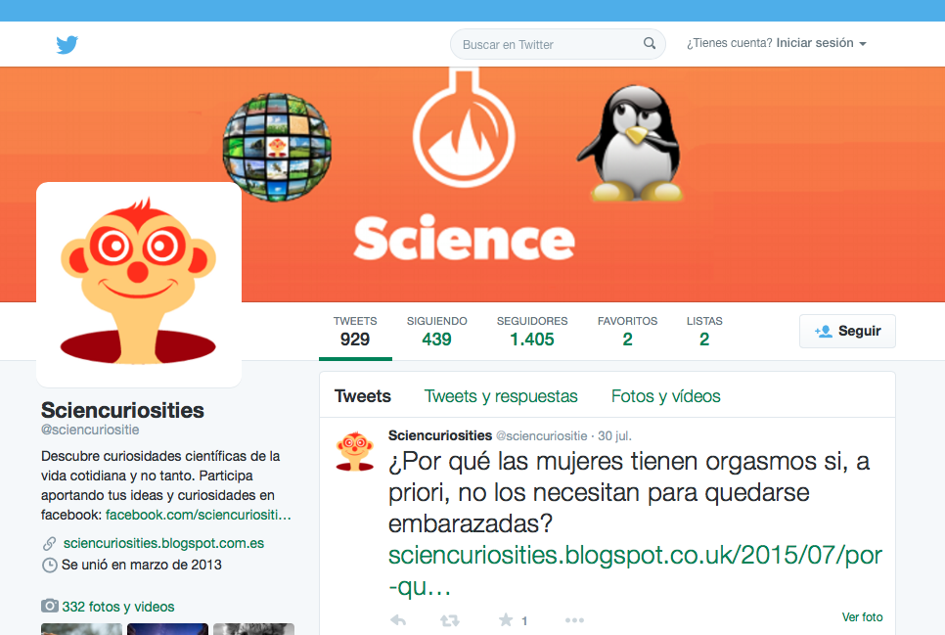

Slide 45


Slide 46
PROGRAMES TV

Slide 47

FECYT COL.LOBORA AMB PROGRAMES DE CIÈNCIA: Órbita Laika:
Programa de ciència: El musicòleg Ramón Gener coneix les amenaces de la vida en la Terra en Órbita Laika
El baríton i musicòleg especialitzat en òpera Ramón Gener visità aquest 29 de novembre la nau de ‘Órbita Laika: la nueva generación’ per a conèixer quines són les amenaces per a la vida en la Terra i com podem evitar-les.
https://www.fecyt.es/es/noticia/el-musicologo-ramon-gener-conocera-las-amenazas-de-la-vida-en-la-tierra-en-orbita-laika

Slide 48

http://www.rtve.es/alacarta/videos/lab24/
Lab24 és un programa de divulgació de la ciència i la tecnologia. Dona a conèixer instal·lacions singulars i el treball de laboratoris i centre de recerca espanyols.
Es realitze entrevistes a investigadors i experts.
Els programes es poden vore en un altre moment on-line.

Slide 49

http://www.rtve.es/alacarta/videos/el-cazador-de-cerebros/

Slide 50
MONÓLEGS DE CIÈNCIA

Slide 51


Concurs internacional de monòlegs sobre ciència. Hi pot participar qualsevol espanyol major d’edat que estiga estudiant o exercisca una activitat profesional o laboral en árees relacionades amb l’àmbit de la ciència i/o tecnologia, incloent la docència pre-universitària en ciències.
Hi ha una selecció prèvia dels candidats.
Hi ha una primera fase nacional i després altra d’internacional.
https://www.famelab.es
Us podeu animar!
Hi ha un grup de científics que també fan monòlegs fora d’aquest àmbit i altres activitats com actuacions per estudiants o espectacles científics :
http://www.bigvanscience.com/tbvt.html/

Slide 52
SOCIETATS CIENTÍFIQUES

Slide 53

http://www.cosce.org/
Incorpora una gran diversitat de societats científiques que tenen com a missió la contribució al desenvolupament científic i tecnològic, actuar com interlocutors de la societat civil davant els poder públics en temes relacionats amb la ciència i promoure el paper de la ciència i contribuir a la seua difusió.
Es pot trobar el llistat de societats que formen part
(http://www.cosce.org/miembros.htm), noticies d’actualitat i activitats, entre elles ENCIENDE.

Slide 54

http://enciende.cosce.org/
És un projecte impulsat per la COSCE (Confederació de Societats Científiques d'Espanya) per fomentar l'ensenyament de les ciències a les edats més primerenques.
El programa va des dels 3 fins als 14 anys, i les activitats són en tres àmbits: familiar (als espais públics: museus, planetaris,…), escolar i científic.
Hi ha un apartat d’oferta/demanada sobre conferències, xerrades, tallers, … per professorat o per alumnes.
En un altre hi ha projectes que s’estan realitzant o s’han realitzat.
Hi ha, a més a més, un premi per a iniciatives o actuacions educatives innovadores i de qualitat en marxa.
Hi ha un altre apartat de recursos i un de noticies.

Slide 55


També té un butlletí mensual: http://enciende.cosce.org/boletines.asp
Cal destacar la secció dedicada a projectes europeus dedicats a la ciència per a diferents nivells educatius.
I també un apartat de portals educatius on es poden trobar més recursos.

